Slide 1
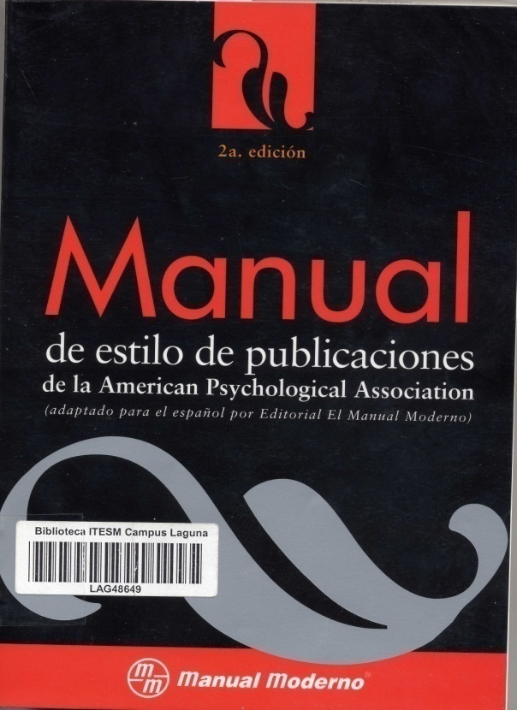
¿Qué es APA?
Es el estilo de la American Psychological
Association para escribir documentos,
monografías y trabajos de investigación
1

Slide 2
Estilo
Cuando se elige un estilo se siguen sus reglas en TODO el documento.
Cómo dar crédito a los autores
Citas textuales
Bibliografía
2

Slide 3
Citas textuales
¿ Qué es una cita textual ?
Son frases que nos indican el pensamiento del autor, las cuales las escribimos
idénticas
Son útiles para fundamentar las ideas u opiniones de un escritor en un trabajo de
investigación
A estas frases, también les llamamos
CITAS EN EL TEXTO
3

Slide 4
Citas en el texto
¿ Cómo citar ?
Al citar proporcionar siempre:
  Apellido del autor
  Año de publicación
  Página específica del texto
4

Slide 5
Citas en el texto. EJEMPLO
Si la frase tiene más de 40 palabras
La naturaleza dota a las seres vivos de mecanismos de
Adaptación, por ejemplo:
la rana arborícola norteamericana (…) al llegar el invierno simplemente se congela, y cuando retorna la primavera, sale de su capa de hielo y vuelve a la vida. Esta criatura tiene en el cuerpo una especie de sistema anticongelante: unas proteínas especiales que transforman en hielo la sangre y otros líquidos extracelulares. De esta forma, desciende el punto de congelación en el interior de las células, y el contenido se mantiene líquido. Esto ayuda a la rana ha soportar hasta los inviernos más crudos. En primavera se descongela, y pronto vuelve a saltar como si nada hubiera ocurrido. (Berndorff, 2004, p.62).
1.3 cms ó 5 espacios
11

Slide 6

Citas en el texto.
De fuentes electrónicas
12

Slide 7
Citas en el texto
Si no tiene número de página ¿qué pasa con ese
dato?
Con la aparición de los recursos electrónicos, las fuentes de
información, a menos que sean páginas en formato pdf, no cuentan
con el número de página, para que la cita sea lo más
exacta posible, el número de página, es cambiado
por: número de párrafo .
Se escribe el número de párrafo precedido del símbolo ¶, que nos indica que nos referimos a párrafo. Si no dispone del número de párrafo escriba la abreviatura parr.
13

Slide 8
Citas en el texto. EJEMPLO
Fuentes electrónicas
La mercadotecnia no se utiliza igual para todos los productos,
al enfocarse a productos de consumo e industriales se realizan
diferentes actividades; en la mercadotecnia industrial se
“diseñan estrategias para que un grupo de empresas se fije en
un proveedor y que ésta les abastezca la materia prima”
(Zapata, 2004, ¶ 1) ó (Zapata, 2004, parr. 1)
14

Slide 9

Hasta este momento hemos visto como hacer citas textuales, cuando se tiene un sólo autor.
Pero ¿qué sucede si tenemos más de un autor?
17

Slide 10

¿Dónde está
el autor?
¿Puede una institución ser un autor?
24

Slide 11

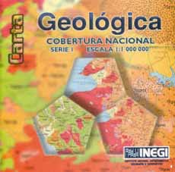
Citas en el texto.
Autores corporativos
A las corporaciones, asociaciones, instituciones
gubernamentales, escuelas, universidades, empresas, las
llamamos autores corporativos.
25

Slide 12
Citas en el texto.
Autores corporativos
¿Cómo se citan?
a) Cuando se cita por primera vez, se escribe el nombre
completo de la institución, no importando lo conocido que
sea la abreviatura del nombre,
E J E M P L O
( Instituto Nacional de Estadística, Geografía e Informática
[ INEGI ] , 2003, pp.12-15)
26

Slide 13
Citas en el texto.
Autores corporativos
¿Cómo se citan?
2. En las citas subsecuentes, se incluye sólo la abreviatura.
E J E M P L O
( INEGI, 2003, p.19)
27

Slide 14
Citas en el texto.
Sin Autor
Cuando un trabajo NO TENGA AUTOR:
Cite dentro del texto las primeras palabras de la lista de
referencias ( por lo común, el título). No olvide incluir el
año y el número de página. La siguiente ocasión que se
utilice la cita se puede abreviar el título si éste es largo.
E J E M P L O
( Piden que Galápagos sea laboratorio sobre el clima, 2007 p.18A)
( Ley de instituciones de crédito, Artículo 25, 2005, p.56)
28

Slide 15

Citas en el texto.
Sin Autor
Cuando un trabajo se designa como ANÓNIMO:
Cite dentro del texto la palabra Anónimo seguida por una
coma y la fecha.
E J E M P L O
( Anónimo, 2001 p.36)
29

Slide 16
Citas en el texto
Si se repite el mismo autor.
Cuando la cita a escribir se repite, y corresponde al autor
antes mencionado, no es necesario escribir todos los
datos, sólo se escribe el número de página entre
paréntesis
30

Slide 17
Citas en el texto. EJEMPLO
Si se repite el mismo autor.
Para desempeñar su trabajo y lograr el objetivo de que las clases sean un éxito; además de ir sembrando el gusto, el deseo de participar en una clase virtual, el facilitador debe de “cultivar el servicio al cliente” (Foster, 1997, p.15), esto se logra siguiendo estas indicaciones:
“Ser fácil de localizar” (p.16) Tanto el alumno como el profesor tutor y/o titular cuando lo requieran deben de encontrar al facilitador para hacerlo partícipe de sus dudas, comentarios e indicaciones, por eso es importante que les comunique el lugar físico en donde se encuentra su área de trabajo, así como los medios de comunicación a través de los cuales se puede iniciar un contacto como: dirección de correo electrónico, número de messenger, icq y/o teléfono.
“Conocer el producto” (p.28) , es decir, conocer la clase virtual; existe un medio fácil y accesible para que esto sea posible: la página web de la materia o bien el curso en plataforma blackboard, sólo se necesita que el facilitador esté conectado a internet y en cuestiones de segundos accede al curso, donde lee acerca de las actividades de la materia, el equipo docente, las fechas de entrega, las políticas del curso y de evaluación, es importante conocer esta información porque “no hay nada que destruya la credibilidad con mayor rapidez que una mirada perdida y una mirada interrogativa como respuesta a una pregunta sencilla” (p.28).
31

Slide 18


Citas en el texto.
Comunicaciones personales
32

Slide 19


Citas en el texto
Comunicaciones personales
Pueden ser : cartas, memorándums, notas, manuales de la
empresa, conversaciones telefónicas, mensajes electrónicos
(e-mail, discusiones en grupo, mensajes en la pizarra
electrónica de anuncios) y otros semejantes.
33

Slide 20
Citas en el texto
Comunicaciones personales
Se citan sólo en el texto.
Proporcione las iniciales y el apellido del emisor, así
como una fecha tan exacta como sea posible.
E J E M P L O
(D. M. Fonseca, comunicación personal, 15 de mayo, 2007)
34

Slide 21
Citas en el texto
¿En lugar de paréntesis, se puede citar en pie de
página?
APA no acepta las citas en pie de página, sólo se utilizan
para aclarar conceptos, pero no se recomiendan
para dar citas textuales.
1.-Concitar instigar a
alguien contra otra persona
35

Slide 22

Referencias
Al final de un documento de investigación, encontramos
LA BIBLIOGRAFÍA
Todos los datos necesarios para encontrar la fuente de
información que se consultó durante la investigación
37

Slide 23
Referencias
En el estilo APA, la bibliografía recibe el nombre de
REFERENCIAS
38

Slide 24

Referencias.
Recomendaciones generales
Referencias
Se incluyen al final del trabajo de investigación
----
-----
Inicia la sección con el título de referencias
Referencias
39

Slide 25
Referencias.
Recomendaciones generales
No incluir las fuentes que no se citaron en el documento de investigación, aunque se haya consultado

Las referencias es escriben en orden alfabético.
Al escribir una referencia se inicia escribiendo
el autor (apellido más inicial de nombre)
40

Slide 26
Referencias.
Recomendaciones generales
Cada referencia debe tener una sangría
francesa (la primera línea no lleva sangría,
pero si las demás).
Lllfjjfmfmvkggo
fmfn85509mv
gmvclkkvtkkb
mckjvitjtiji5uj
Se debe de poner la fecha de publicación entre paréntesis
inmediatamente después del apellido del autor.
41

Slide 27
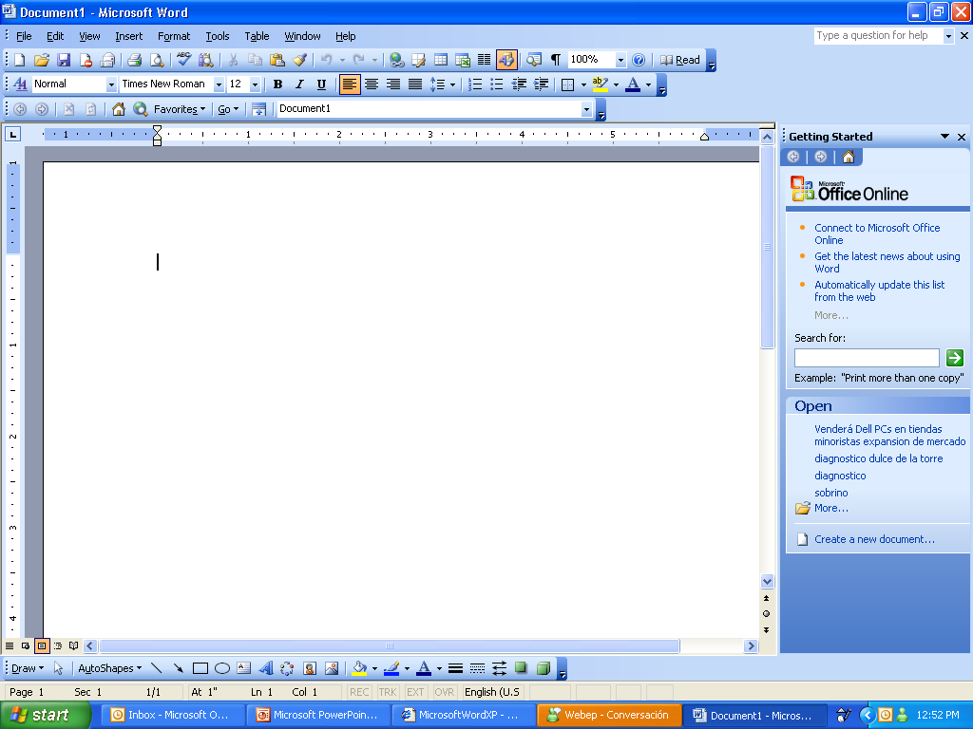
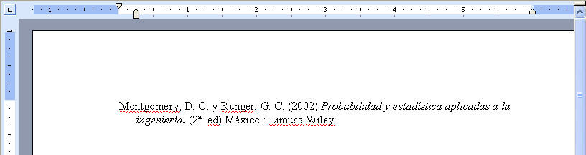
Sangría francesa
Los triángulos de la regla horizontal nos sirven para
programar la sangría.
Para dar a un párrafo una sangría francesa se modifica
el triángulo inferior izquierdo de la regla.
42

Slide 28

Referencias.
Preguntas frecuentes
43

Slide 29

Referencias. DUDAS
¿Si la fuente de información tiene un autor
corporativo?
El inicio de la referencia es el nombre completo del autor
corporativo, sin abreviaturas.
44

Slide 30
Referencias. DUDAS
¿Debo de escribir todos los autores?
Se escriben todos, hasta un máximo de seis.
Cuando sean siete o más autores, escríba el nombre
de los primeros seis, pero abrevie el séptimo autor
y los subsecuentes como et al.
45

Slide 31

Referencias. DUDAS
¿Si la fuente de información no tiene un autor?
El título se mueve hacia la posición del autor y la
entrada se alfabetiza por la primera palabra
significativa del título.
46

Slide 32
Referencias. DUDAS
¿Si la fuente de información es anónima?
Si, y sólo si, el trabajo se rubrica como “Anónimo”,
la entrada comienza con la palabra Anónimo
completa, y dicha entrada se alfabetiza como si
Anónimo fuera un nombre verdadero.
47

Slide 33

Referencias. DUDAS
¿Si la fuente de información no tiene fecha?
Se escribirá entre paréntesis la abreviatura s. f.
48

Slide 34

Referencias DUDAS
¿Se pueden incluir las comunicaciones personales?
Dentro del documento, se pueden citar las comunicaciones
personales, mencionando los mayores datos posibles. PERO
NO SE INCLUYEN DENTRO DE LAS REFERENCIAS, PORQUE
NO SON FUENTES QUE SE PUEDAN RECUPERAR POR
PERSONAS DISTINTAS A LOS AUTORES DE LA
INVESTIGACIÓN
49

Slide 35
Referencias.
Ejemplos
50

Slide 36

Referencias.
Fuentes impresas
51

Slide 37
Referencia de un libro con un Autor
Autor Fecha de Publicación Título
Maldonado, H. (1998) Manual de comunicación oral.
México.: Pearson Educación.
Lugar Editorial
Publicación.
52

Slide 38

Referencia de un libro con un Autor Corporativo
Autor Corporativo Fecha de
Publicación
Colegio de Contadores Públicos. (1992) La alta gerencia rumbo al siglo 21.México.: Pearson Educación.
Título Lugar de Publicación Editorial
53

Slide 39

Referencia de un libro publicado en segunda o subsecuentes ediciones
Autor Fecha de Título Edición
Publicación
Bolton, W. (2001) Ingeniería de control. (2ª. ed.)
México.: Alfaomega.
Lugar de Publicación Editorial
54

Slide 40

Referencia de un Artículo de Periódico
Autor Fecha de publicación Título
Moctezuma, E. (2004, 7 de diciembre). El Pensamiento lateral. El Siglo de Torreón, p. A6.
Nombre del Número de
periódico . página
55

Slide 41
Referencia de un artículo con autor publicado en una Revista
Autor Fecha de publicación Título
del artículo
Gálvez, G. y de Régules, S. (2005). La letra escarlata. Fraude en la ciencia. ¿Cómo ves?, 83, 16-19.
Título de Número No. de publicación Pág.
56

Slide 42


Referencias.
Fuentes electrónicas
57

Slide 43
Referencia de un artículo de Revista en línea
Autor Fecha Título
de publicación del artículo
González, A. (2004, 12 de octubre). Desarrolla UNAM libros multimedia. Reforma. Consultado el 30 de octubre de 2004, de la base de datos Infolatina, http://biblioteca.itesm.mx/nav/contenidos_salta2.php?col_id=infolatina
Título de la Fecha de URL
publicación. consulta (dirección)
. Base de datos
58

Slide 44


Referencias.
Sitios web
59

Slide 45


Referencia de un Sitio web CON autor,
Autor Fecha de Título
publicación
Westphalen, I. (2002). La ludoteca una manera de jugar en serio.Consultado el 30 de octubre de 2004, de http://artenautas.conaculta.gob.mx/Maestros/ ludotecas.htm
Fecha de URL
consulta (dirección)
60

Slide 46
Referencia de un Sitio web SIN autor,
Título Fecha de
publicación
Gasta tsunami energía por cien gigatones. (2005, 20 de mayo) Consultado el 25 de mayo de 2005, de http://www.reforma.com/ciencia/articulo/526056/
Fecha de URL
consulta (dirección)
61

Slide 47
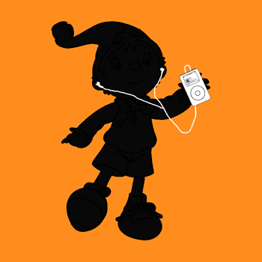

Referencias.
Podcast
62

Slide 48
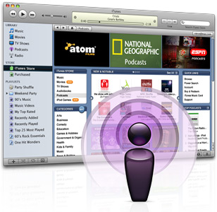
¿Qué es un podcast?
Es un archivo de audio o video digitales
que se coloca en una página web de
internet para que cualquier persona tenga
oportunidad de descargarlo a un reproductor
portátil o de escuchar su contenido a través
de la computadora
63

Slide 49

Referencia de un Audio Podcast
Autor Fecha de Nombre del
publicación sitio web
Grupo Reforma (2009). Atelier de estilo. La consultora de imagen, Gisela Méndez, nos dice como combinar colores vivos. Podcast consultado de Reforma : http://www.reforma.com/galería_de_audios/17/033020/?plazaConsulta=reforma
Título del URL (Dirección)
podcast
64

Slide 50
Referencia de un Video Podcast
Autor Fecha de Nombre del
publicación sitio web
CNN (Productor) (18 de junio de 2009). CNN. A explorar la luna. Podcast consultado de CNN : http://edition.cnn.com/video/#/spanish
Título del URL (Dirección)
podcast
65

Slide 51

Referencias
LISTADO DE REFERENCIAS. EJEMPLO
Berndorff, J. ( 2004, mayo). Titanes del reino animal. Selecciones Reader´s Digest
p. 62
Castañeda Jiménez, J. et al. ( 2002). Metodología de la investigación . México.:
Mc. Graw Hill
Erickson, J. ( 1993). Un mundo en desequilibrio . Madrid.: Mc. Graw Hill
Instituto Nacional de Estadística, Geografía e Informática ( 2003). México Hoy .
Aguascalientes.: INEGI
66

Slide 52

¿Cómo obtengo los datos de la referencia de una página web?
Observo y analizo la página web
67

Slide 53
Ejemplos
68

Slide 54
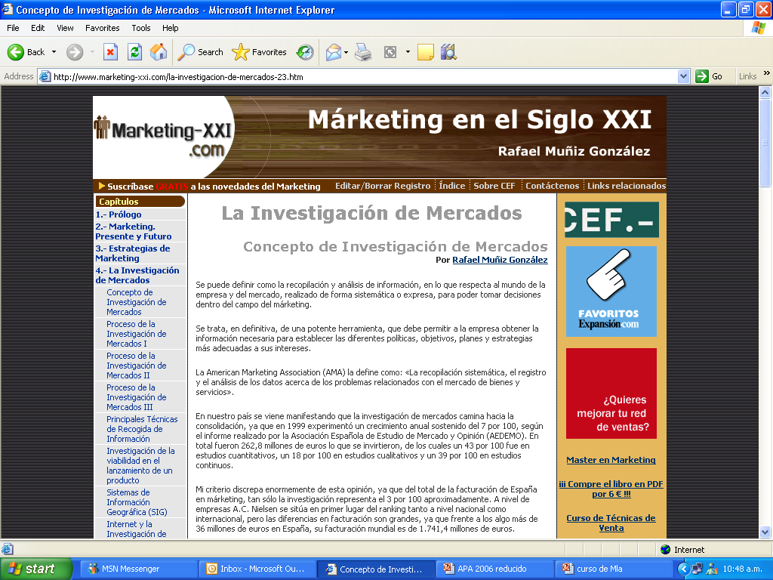
Observación y análisis de sitios web
URL (Dirección)
Título
Autor
69

Slide 55
Observación y análisis de sitios web
¿ Qué falta?
Fecha de publicación
¿ Dónde la encuentro?
Al final de la página
Borrando parte de la dirección de la página
Siguiendo indicaciones de ir a la página principal
70

Slide 56
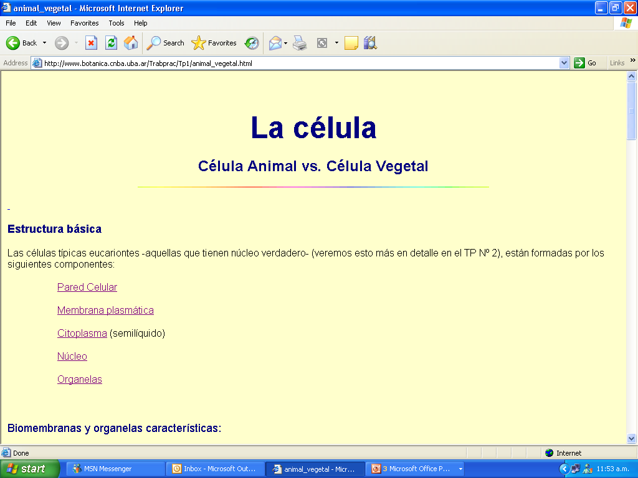
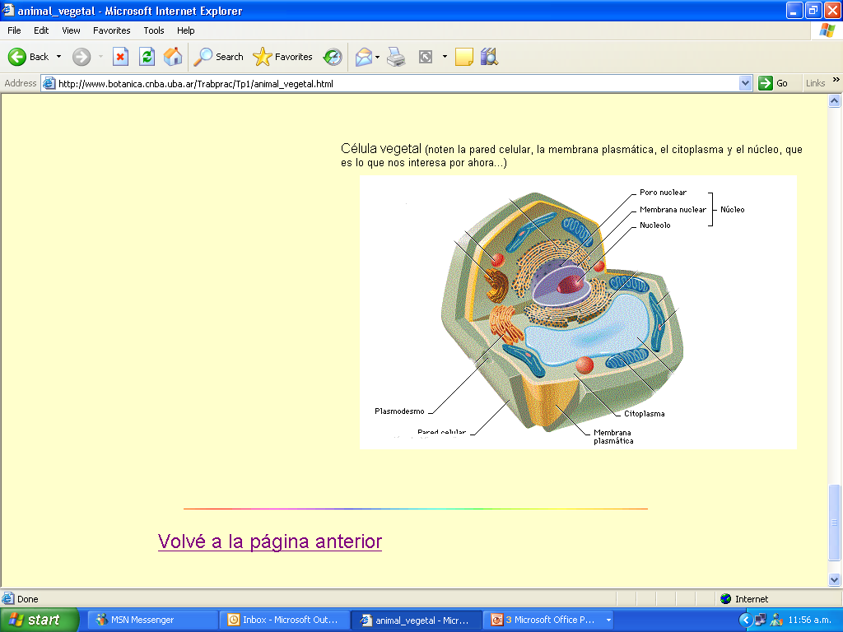
Observación y análisis de sitios web
URL (Dirección)
Título
La página sólo presenta 2
datos, en el análisis de la página encontramos la instrucción de: Volver a la página anterior, la seguimos para tratar de obtener otros datos
74

Slide 57
Observación y análisis de sitios web
Este ejemplo tiene todos los datos completos
¿Cómo sería el ejemplo de esta referencia?
González, C., Luques, L. y De Francesco, V. (2005, 25 de septiembre). La célula. Célula animal vs célula vegetal Consultado el 16 de junio de 2006, de http://www.botanica.
cnba.uba.ar/Trabprac/Tp1/animal_vegetal.html
76

Slide 58
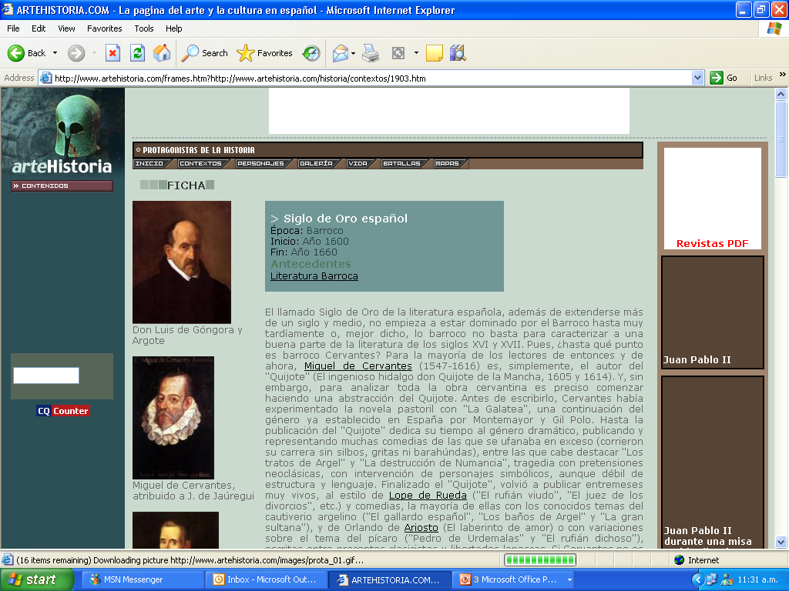
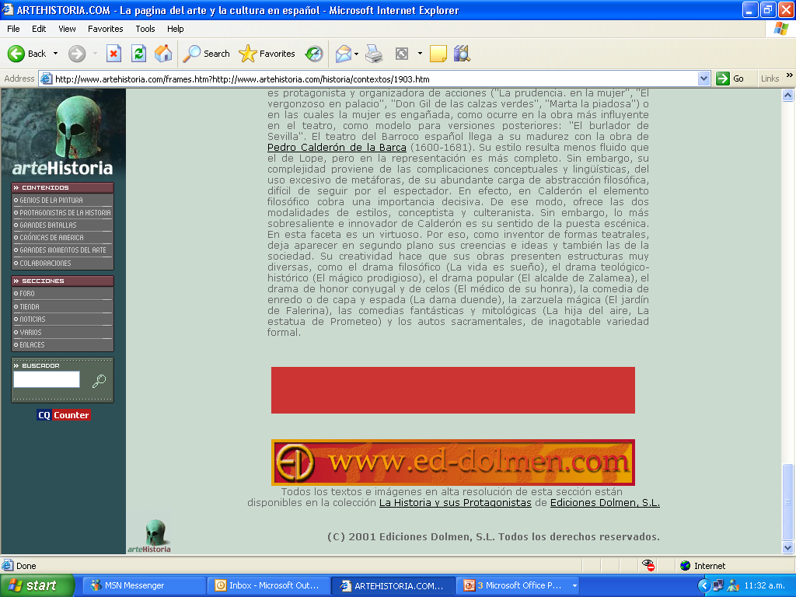
Observación y análisis de sitios web
URL (Dirección)
Título del sitio web
Título de la fuente
Fecha de publicación
77

Slide 59
Observación y análisis de sitios web
Este ejemplo no tiene autor pero es de un
sitio web reconocido
¿Cómo sería el ejemplo de esta referencia?
Siglo de Oro español. (2001). Consultado el 16 de junio de 2006, de arteHistoria http://www.artehistoria.com/frames.
.htm?http://www.artehistoria.com/historia/contextos/1903.
htm
78

Slide 60
Bibliografía del curso
American Psychological Association . ( 2002). Manual
de estilo de publicaciones de la American Psychological
Association . México.: El manual moderno.
Instituto Tecnológico y de Estudios Superiores de Monterrey .
( 2005-2006). Centro Virtual de Redacción . Consultado el 3 de
junio de 2007, de: http://serviciosva.itesm.mx/cvr/cvr.htm
Jurado Rojas, Y . ( 2002). APA –MLA-ML. Técnicas de
investigación documental . Manual para la elaboración de tesis,
monografías, ensayos e informes académicos . México.:
Thomson
79

Slide 61
Bibliografía del curso
Strahan, M. ( 30 de septiembre de 2008). APA Reference Style
Guide. Consultado el 1 de julio de 2009, de :
http:library.nmu.edu/guides/userguides/style_apa.htm
Universidad Autónoma de México. ( 2008). Descarga
cultura.UNAM.Mx El podcast cultural de la universidad .
Consultado el 1 de julio de 2009, de
http://www.descargacultura.unam.mx/app1
80

